Slide 1


أمثلة على الطاقة الميكانيكية

Slide 2
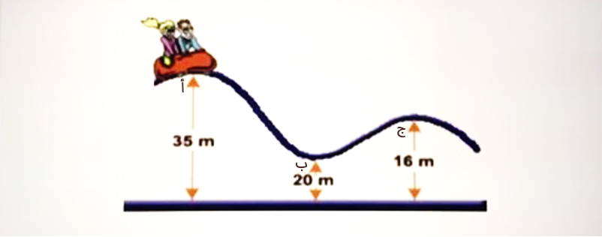
مثال: تنزلق عربة من السكون على سطح املس كتلتها 190كغم وجلس فيها طفلان كتلة كل منها 30 كغم من الموضع أ، كما يظهر بالشكل التالي:

Slide 3
احسب ما يلي:
احسب الطاقة الميكانيكية للعربة
احسب الطاقة الحركة عند ب
احسب السرعة عند ل ب

Slide 4
الطاقة الميكانيكية = (طاقة الوضع + طاقة الحركة) عند أي نقطة
أي أن الطاقة الميكانيكية عند جميع النقاط في المسار متساوية
الطاقة الميكانيكية عند النقطة أ = عند النقطة ب = عند النقطة ج
بما أن الجسم بدأ الحركة من السكون فإن سرعته الابتدائية تساوي صفر

Slide 5
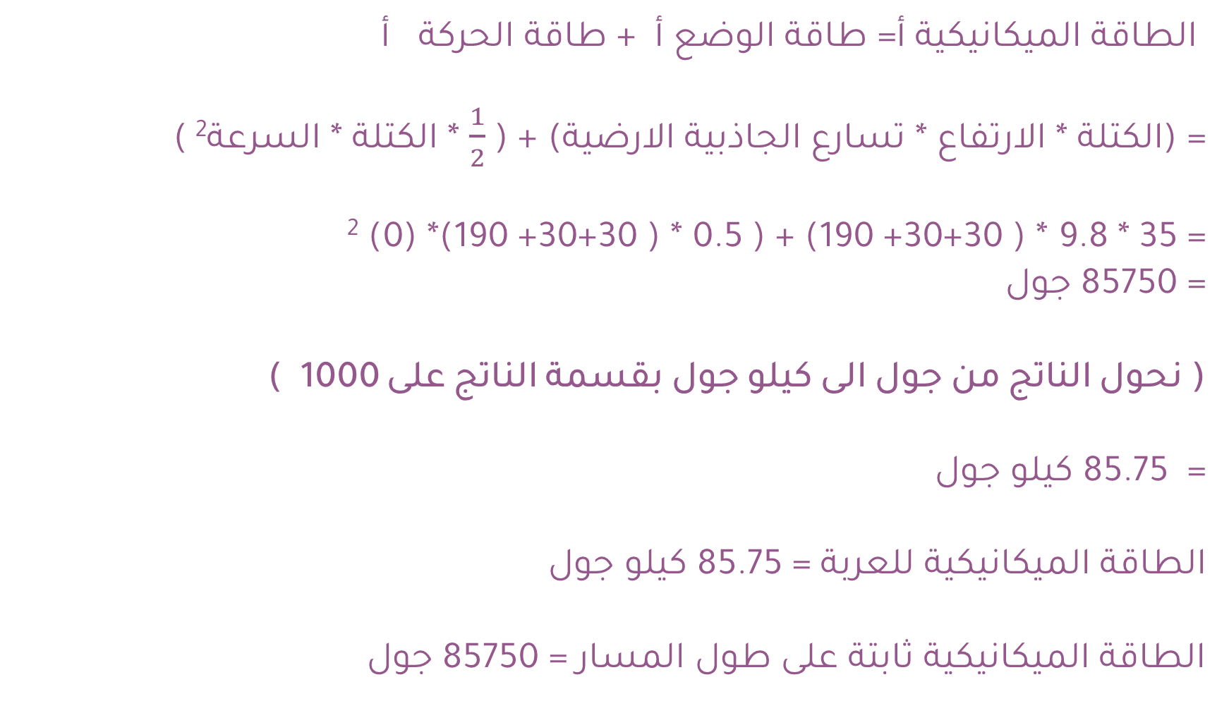
الطاقة الميكانيكية أ= طاقة الوضع أ + طاقة الحركة أ
= (الكتلة * الارتفاع * تسارع الجاذبية الارضية) + ( $\frac{1}{2}$ * الكتلة * السرعة² )
= 35 * 9.8 * ( 30+30+ 190) + ( 0.5 * ( 30+30+ 190)* (0) ²
= 85750 جول
( نحول الناتج من جول الى كيلو جول بقسمة الناتج على 1000 )
= 85.75 كيلو جول
الطاقة الميكانيكية للعربة = 85.75 كيلو جول
الطاقة الميكانيكية ثابتة على طول المسار = 85750 جول

Slide 6
ارتفاع النقطة ب هو 20 م
كتلة العربة والركاب هي 250 كغ.
المطلوب إيجاد طاقة الحركة عند ب .
الطاقة الميكانيكية ب = طاقة الوضع ب + طاقة الحركة ب
= ( الكتلة * الارتفاع * تسارع الجاذبية الارضية ) + الطاقة الحركة
85750 = (250 * 20 *9.8) + الطاقة الحركة
85750 = 49000 + الطاقة الحركة
طاقة الحركة = 85750 – 49000
= 36750 جول
= 36.75 كيلو جول .
طاقا الحركة عند النقطة B = 36.75 كيلو جول

Slide 7

ماذا عن السرعة للعربة عند النقطة ب؟؟

Slide 8

طاقة الحركة = $\frac{1}{2}$ * الكتلة * السرعة 2
36750 جول = $\frac{1}{2}$ * 250 * ع²
ع ² = 36750 ÷ 125
ع² = 294
بأخذ الجذر التربيعي للطرفين
ع = 17.15 م/ ث
أي أن سرعة العربة عند النقطة ب = 17.15 م/ث

